Slide 1

系所圖書採購
主講人：陳蓉蓉
104.3.18

Slide 2
報告大綱
系所圖書經費
系所圖書採購流程
系所與圖書館的合作

Slide 3
系所圖書經費
經費來源
  各系所提撥圖書經費
    各系每年圖書經費10萬元
    各所每年圖書經費5萬元
  計畫經費
    視各計畫編列圖書經費而定

Slide 4
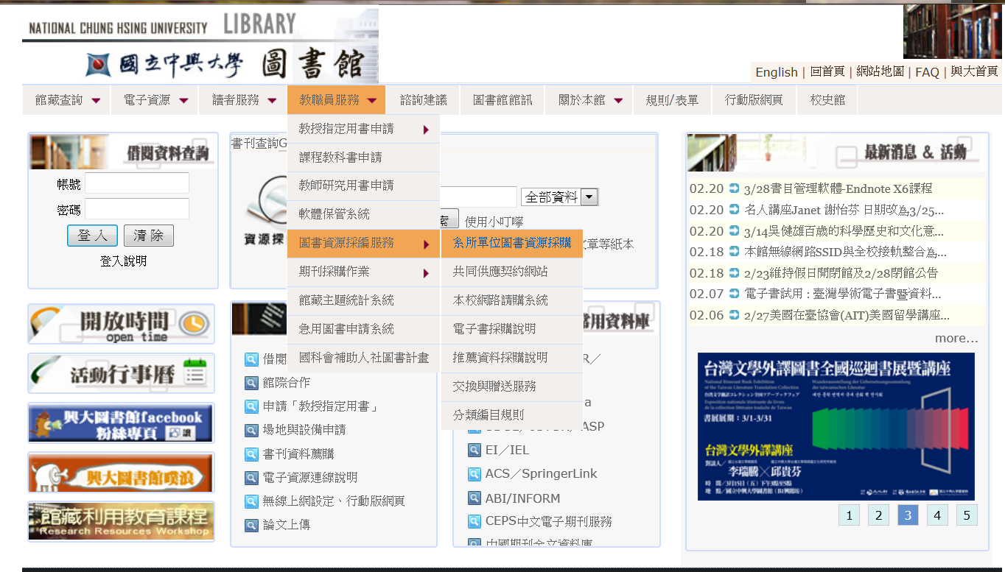
系所圖書採購流程－

Slide 5
系所圖書採購流程－流程圖
查核複本
請購
核銷
登錄驗收
圖書加工
移送典藏

Slide 6
系所圖書採購流程－流程說明（1/4）
查核複本
  無論請購金額多寡均先行查核複本
    為使全校經費資源做最佳運用，以減少重覆購置。
  填寫「中興大學系所圖書採購清單」
    中西文分開填單，並填妥必填欄位。
    分別e-mail至中西文採訪館員。
  圖書選擇以系所專業書籍為主
  請您協助：整合系所購書需求

Slide 7
系所圖書採購流程－流程說明（2/4）
請購
  會辦本館確認複本情形
    「系所圖書採購清單」e-mail中西文採訪館員，進行複本查核暨發訂作業。
    系所評估後，仍須採購複本者，請於請購案註明採購理由並蓋章，以利主計室查核。
  系所合作書商配合事項
    提供詳細書目ISO檔，以縮短採購時間。
    估價單內含書刊名、著者、出版者、ISBN、出版年、售價、數量等欄位。
  採購清單轉成訂單
    請系所通知書商於出書清單內附上訂購批號與每本圖書訂購號。

Slide 8
系所圖書採購流程－流程說明（3/4）
核銷
  先行聯絡採編組中西文採訪館員
    確認交書時間。
    備妥圖書、出書清單、核銷案。
    若有缺書，請附上書商缺書證明。
  提供詳細書目ISO檔
  研究計畫經費所購置之研究用書
    得依本館教師研究用書長期借閱申請規定辦理長期借閱。
    請於核銷購案時一併提供「教師研究用書長期借閱申請表」。
  一萬元以下請購案
    請購與核銷作業得一併處理，處理流程同上。
    我們可以協助：大宗圖書可逕送圖書館

Slide 9
系所圖書採購流程－流程說明（4/4）
圖書加工
  黏貼條碼號、磁條。
  加蓋館藏章。
  進行附件標示。
登錄驗收
  建立發票、經費、登錄財產。
  進行分類、編目、黏貼書標。
移送典藏
  圖書移送至典藏組，由典藏組點收圖書資料。
  研究用書，請攜帶老師的教職員證及印章至１樓借還書櫃台辦理領回。

Slide 10
系所與圖書館的合作（1/2）
鼓勵合作書商提供詳細書目ISO檔
  縮短圖書採購編目流程，加速館藏上架書庫。
  書目編檔需求規範，歡迎合作書商與本館聯繫。
  可洽詢本館曾合作可提供ISO書目檔之書商。
  本館將優先處理配合系所之圖書資料。
  本館視經費狀況補助配合度高之系所單位。

Slide 11
系所與圖書館的合作（2/2）
計畫經費購置圖書登錄為館藏
  國科會計畫購置圖書
    均納入館藏。
    依據行政院國科會101年7月30日臺會綜二字第1010050820號函辦理。
    本館於101年11月15日興圖字第1011100124號函轉知各系所單位。
  其他計畫經費購置圖書
    資本門經費均納入館藏。
  鼓勵納入館藏，資源可供更多讀者使用。
  因應教師研究需求，本館提供教師研究用書長期借閱申請服務。

Slide 12

圖書採購有絕竅
買前記得查複本
書單整合一起送
書目預編好處多
研究用書需申請
認列財產免煩惱

Slide 13


Slide 14

感謝聆聽

